Slide 1



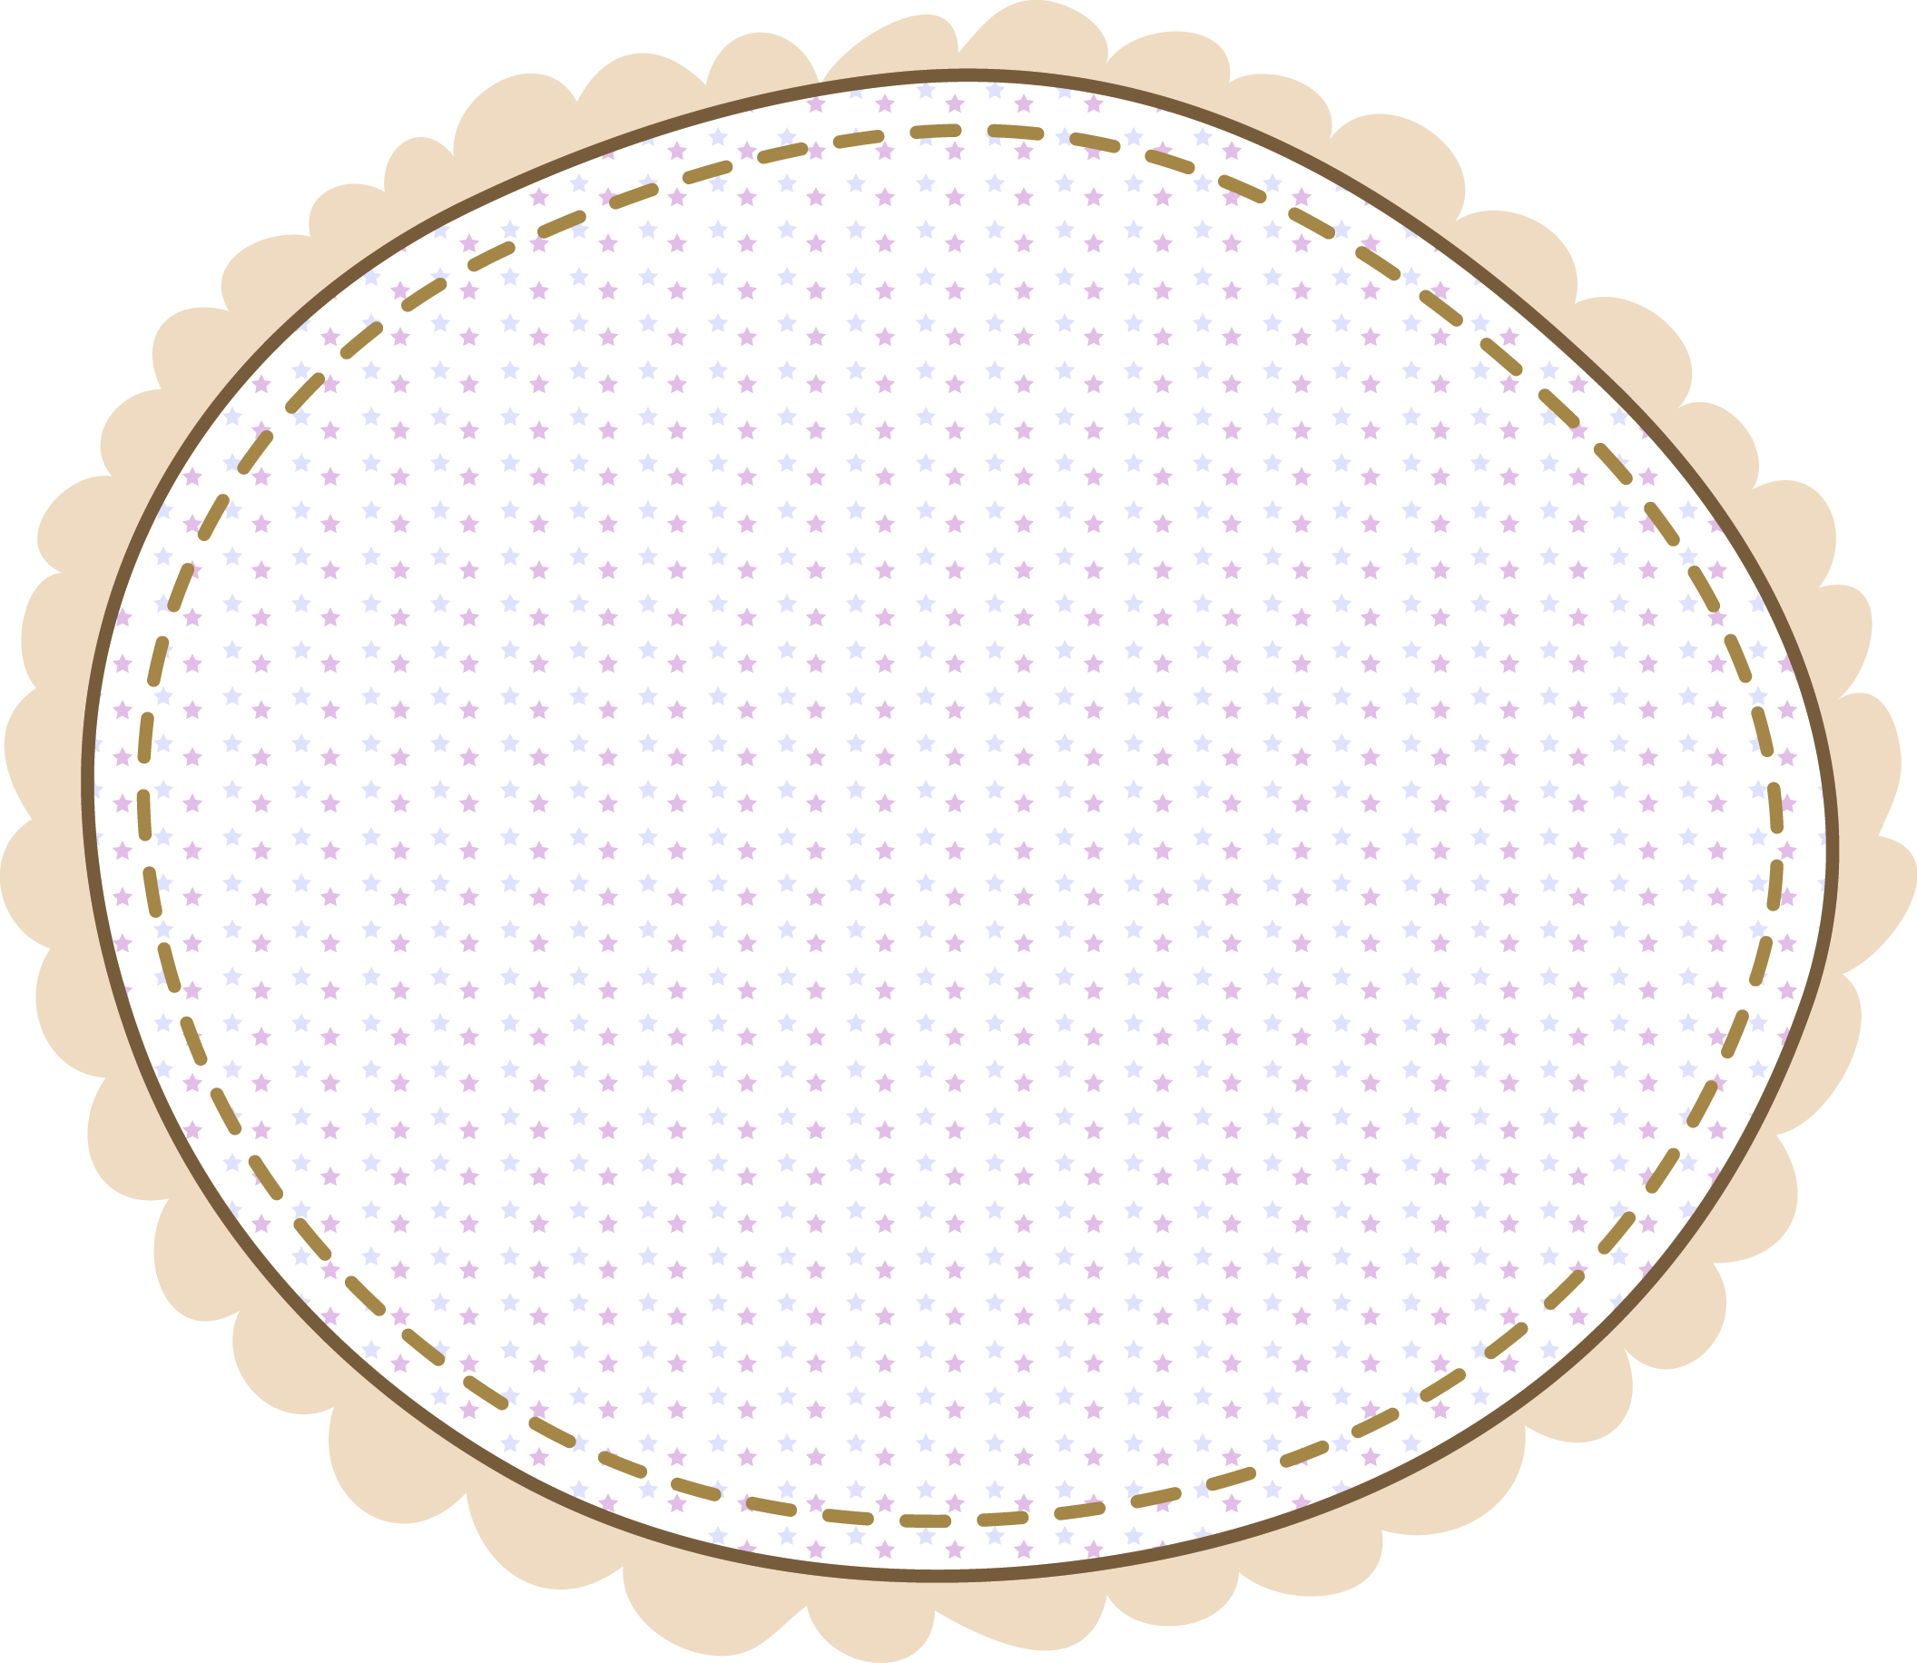







Slide 2





1. Đọc câu chuyện về những trải nghiệm trong cuộc sống

Slide 3



Slide 4

Trong kì nghỉ hè vừa qua, ba cho em đi chơi Đà Lạt một tuần. Đó là phần thưởng ba dành cho em vì em đã cố gắng học tập.
Cả gia đình em đã ngồi bắt xe khách đến Đà Lạt. Suốt chặng đường, em đã được ngắm nhìn khung cảnh thiên nhiên xung quanh đầy tươi đẹp. Ba giờ chiều thì xe đến địa phận thành phố Đà Lạt. Từ xa, em đã nhìn thấy những đồi thông nối tiếp nhau. Điểm du lịch đầu tiên là thác Pren. Nước từ trên cao xối xuống như một tấm rèm màu trắng khổng lồ. Tiếng thác đổ đều đều, triệu triệu bụi nước li ti óng ánh.
Càng tiến vào gần thành phố, khung cảnh càng hấp dẫn hơn. Giữa rừng thông, thấp thoáng những ngôi nhà mái nhọn, lợp ngói đỏ tươi trông như những lâu đài huyền bí. Nửa giờ sau, xe đỗ trước cửa khách sạn Anh Đào. Khách sạn nhỏ nhưng xinh đẹp và đầy đủ tiện nghi. Sau đó, suốt mấy ngày ở đây, em được đi thăm rất nhiều cảnh đẹp của Đà Lạt như hồ Xuân Hương, thác Cam Ly, đồi Cù, Đồi thông hai mộ, thung lũng Tình Yêu, hồ Đa Thiện, thiền viện Trúc Lâm…
Mọi người trong gia đình đã chụp rất nhiều ảnh kỉ niệm. Em còn được đi chợ Đà Lạt. Ở đây bán rất nhiều loài hoa như hồng nhung, hồng vàng, lay-ơn, thược dược, cẩm chướng, phong lan, địa lan… và bao nhiêu loại cúc khác nhau. Trái cây cũng thật hấp dẫn: mận, đào, dâu tây, cam, bơ, nho, táo… thứ gì cũng ngon, cũng rẻ. Ba mẹ em mua rất nhiều đồ về để làm quà cho mọi người.
Chuyến đi thú vị đã mở mang tầm hiểu biết của em về đất nước, con người. Đất nước mình đâu đâu cũng đẹp như tranh.

Slide 5
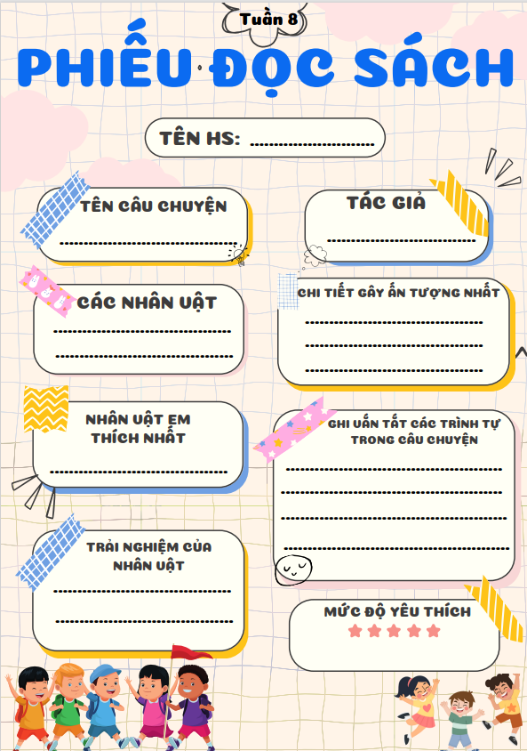
2. Viết phiếu đọc sách theo mẫu

Slide 6

Trao đổi với bạn về những trải nghiệm được nói đến trong câu chuyện đã đọc
Trải nghiệm đó mang lại cảm xúc gì?
Trải nghiệm đó mang lại cho em bài học gì?

Slide 7



Slide 8
Kể với người thân về những trải nghiệm được nói đến trong câu chuyện đã đọc.

Slide 9



